Slide 1



Solicitação ao Armazém/Pré-Requisição/Baixa da Pré-Requisião Sistema Protheus
Módulo Estoque/Custo.

Slide 2
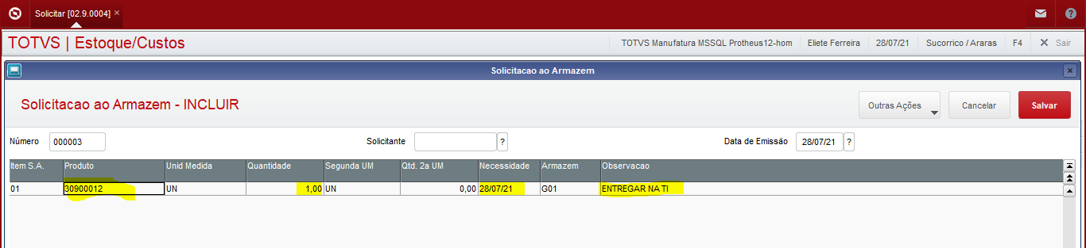
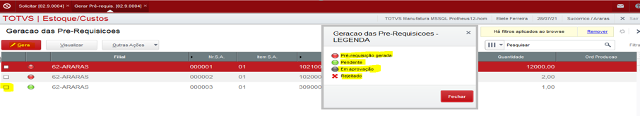
1 - Como criar Solicitação ao Armazém.
Acessar via módulo de Estoque/Custo e realizar a inclusão da Solicitação Armazém (MATA105)
2 - Como Gerar a Pré-Requisição.
Acessar via módulo de Estoque/Custo e realizar a geração da Pré-Requisição(MATA106)

Slide 3

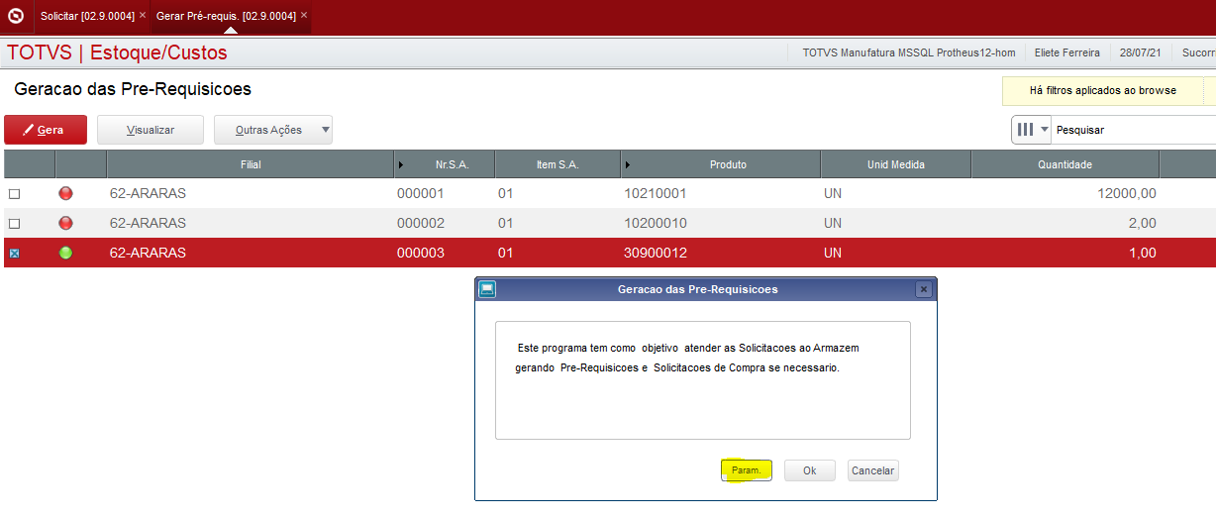
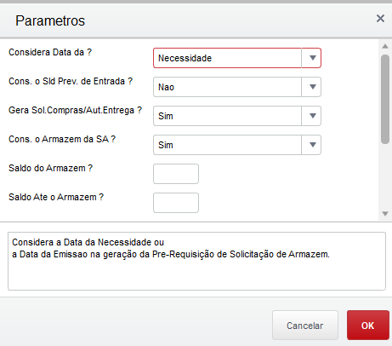
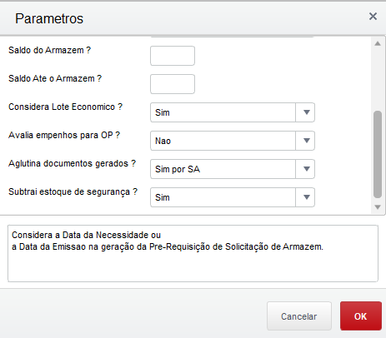
3 - Selecione a Solicitação ao Armazém e marque com depois
4- Verificar os Parametros:

Slide 4
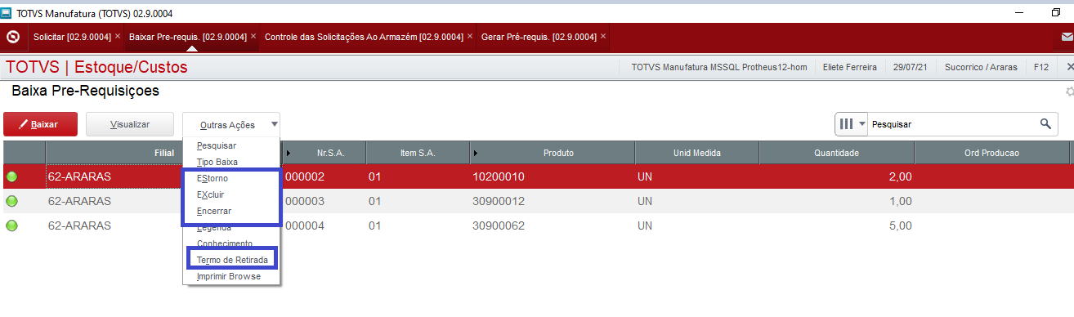
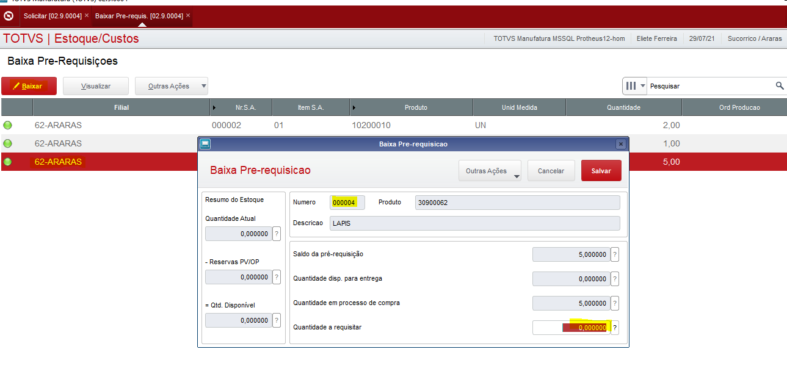
5 - Como Baixar o Pré-Requisição – (MATA185)

Slide 5
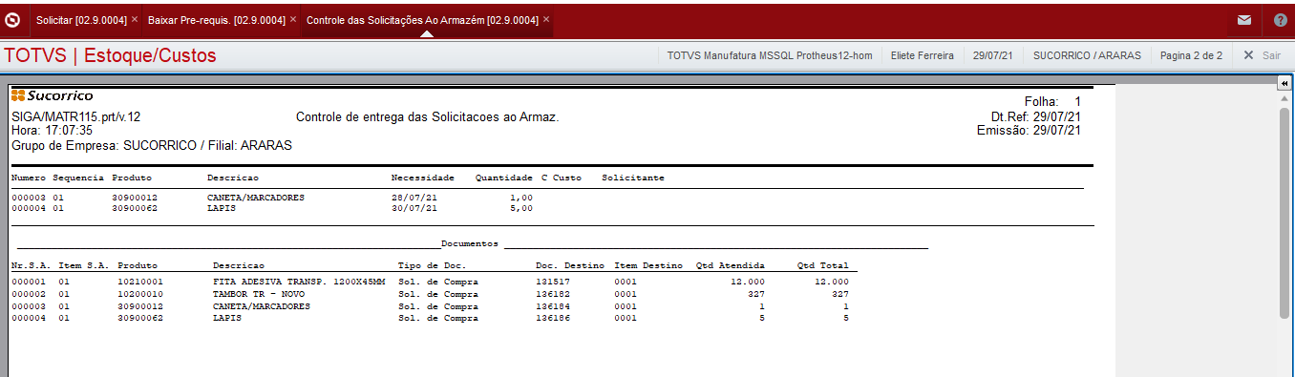
6 - Relatório de Controle das Solicitações ao Armazém(MATR115)

Slide 6
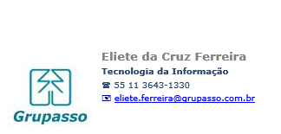
Obrigada!

